Slide 1
ロバスト制御

Slide 2

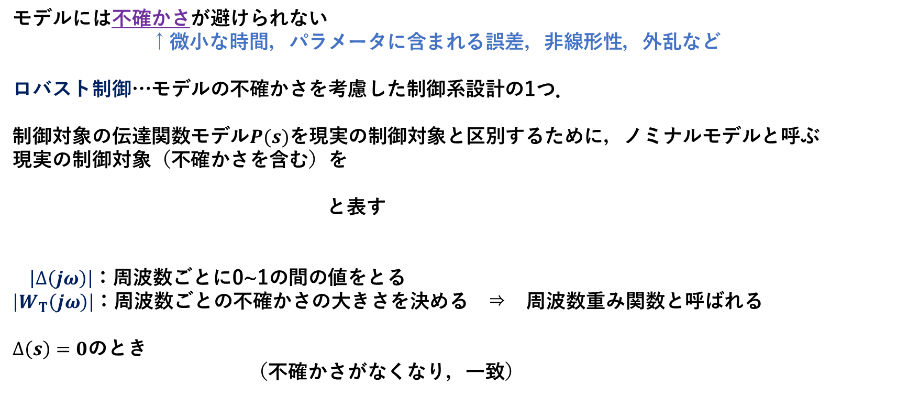

ロバスト制御
モデルには不確かさが避けられない
↑微小な時間，パラメータに含まれる誤差，非線形性，外乱など
ロバスト制御…モデルの不確かさを考慮した制御系設計の1つ．
制御対象の伝達関数モデル$P(s)$を現実の制御対象と区別するために，ノミナルモデルと呼ぶ
現実の制御対象（不確かさを含む）を
と表す
$\left|∆\left(jω\right)\right|$：周波数ごとに0~1の間の値をとる
$\left|W_{Τ}\left(jω\right)\right|$：周波数ごとの不確かさの大きさを決める ⇒ 周波数重み関数と呼ばれる
$∆\left(s\right)=0$のとき
（不確かさがなくなり，一致）
$$\tilde{P}\left(s\right)=\left(1+∆\left(s\right)W_{Τ}\left(s\right)\right)P\left(s\right)$$
（乗法的な）不確かさ
$$\tilde{P}\left(s\right)=P\left(s\right)$$

Slide 3








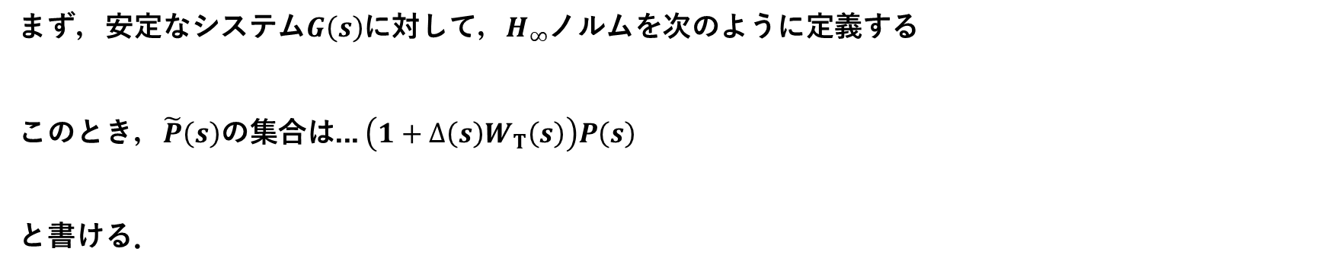













ロバスト安定化問題
↑集合ℙに属するすべての$\tilde{P}\left(s\right)$に対してフィードバック系の内部安定性を保証する制御器$Κ$を設計
まず，安定なシステム$G\left(s\right)$に対して，$H_{∞}$ノルムを次のように定義する
このとき，$\tilde{P}\left(s\right)$の集合は... $\left(1+∆\left(s\right)W_{Τ}\left(s\right)\right)P\left(s\right)$
と書ける．
$${\left|\left|G\left(s\right)\right|\right|}_{∞}=\sup_{ω≥0}\left|G\left(jω\right)\right|$$
$$ℙ=\left\{\tilde{P}\left(s\right)|\tilde{P}\left(s\right)=\left(1+∆\left(s\right)W_{Τ}\left(s\right)\right)P\left(s\right)\right\}$$
$$\tilde{P}$$
1.
$$∆$$
$$W_{Τ}$$
1.
$$r$$
$$+$$
$$+$$
$$+$$
$$y$$
1.
$$Κ$$
1.
$$P$$
$$−$$
対象とするフィードバック系
変形
1.
伝達関数（紫）
相補感度関数
$$∆$$
$$−\frac{P\left(s\right)Κ\left(s\right)}{1+P\left(s\right)Κ\left(s\right)}=−Τ$$
$$W_{Τ}$$
$$+$$
$$+$$
1.
1.
$$−$$
$$P$$
1.
$$Κ$$
$$−Τ$$
$$Τ=\frac{P\left(s\right)Κ\left(s\right)}{1+P\left(s\right)Κ\left(s\right)}$$

Slide 4






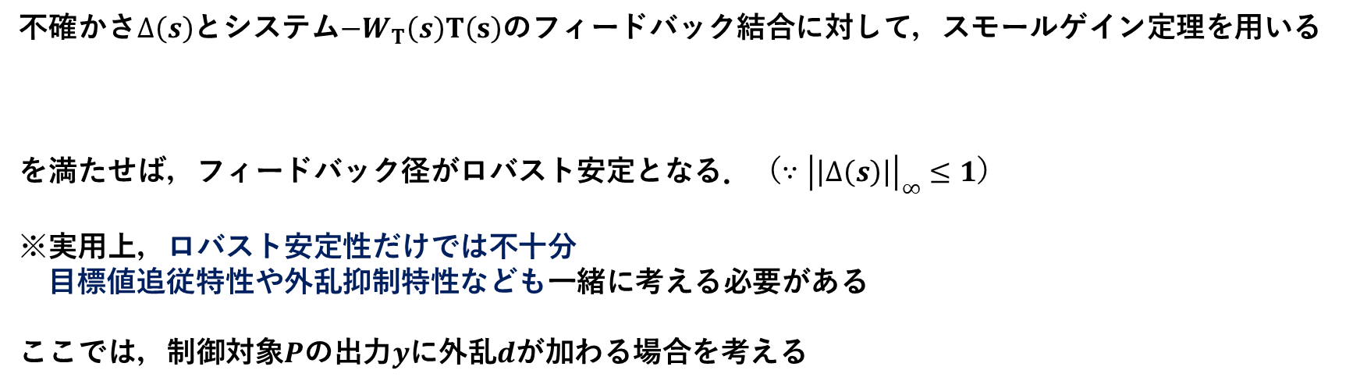






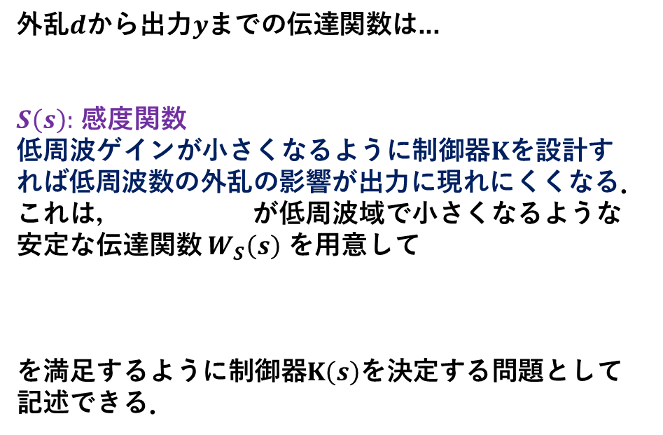
ロバスト安定化問題
不確かさ$∆\left(s\right)$とシステム$−W_{Τ}\left(s\right)Τ\left(s\right)$のフィードバック結合に対して，スモールゲイン定理を用いる
を満たせば，フィードバック径がロバスト安定となる．（$∵{\left|\left|∆\left(s\right)\right|\right|}_{∞}≤1$）
※実用上，ロバスト安定性だけでは不十分
目標値追従特性や外乱抑制特性なども一緒に考える必要がある
ここでは，制御対象$P$の出力$y$に外乱$d$が加わる場合を考える
$${\left|\left|W_{Τ}\left(s\right)Τ\left(s\right)\right|\right|}_{∞}<1$$
1.
外乱$d$から出力$y$までの伝達関数は...
$S\left(s\right):$ 感度関数
低周波ゲインが小さくなるように制御器$Κ$を設計すれば低周波数の外乱の影響が出力に現れにくくなる．これは， が低周波域で小さくなるような安定な伝達関数 $W_{S}\left(s\right)$ を用意して
を満足するように制御器$Κ\left(s\right)$を決定する問題として記述できる．
$$∆$$
$$S\left(s\right)=\frac{1}{1+P\left(s\right)Κ\left(s\right)}$$
$$W_{S}$$
1.
$$W_{Τ}$$
$$+$$
$$+$$
1.
$$y$$
1.
$$−$$
$$P$$
1.
$$Κ$$
$$d$$
$$+$$
$$+$$
$$S$$
$$1/\left|W_{S}\left(jω\right)\right|$$
$$\left|S\left(jω\right)\right|<\frac{1}{\left|W_{S}\left(jω\right)\right|} , ∀ω$$
←条件式

Slide 5

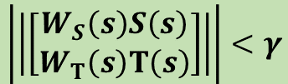
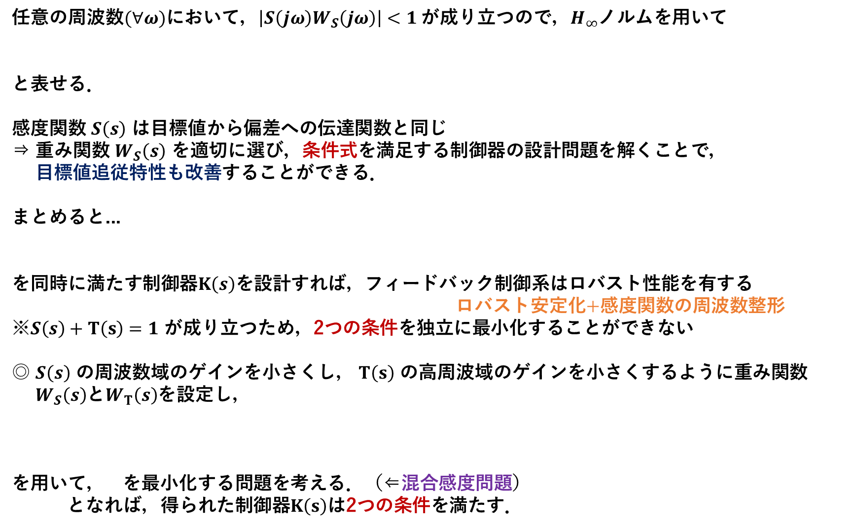


ロバスト安定化問題
任意の周波数$(∀ω)$において，$\left|S\left(jω\right)W_{S}\left(jω\right)\right|<1$ が成り立つので，$H_{∞}$ノルムを用いて
と表せる．
感度関数 $S\left(s\right)$ は目標値から偏差への伝達関数と同じ
⇒ 重み関数 $W_{S}\left(s\right)$ を適切に選び，条件式を満足する制御器の設計問題を解くことで，
目標値追従特性も改善することができる．
まとめると...
を同時に満たす制御器$Κ\left(s\right)$を設計すれば，フィードバック制御系はロバスト性能を有する
ロバスト安定化+感度関数の周波数整形
※$S\left(s\right)+Τ\left(s\right)=1$ が成り立つため，2つの条件を独立に最小化することができない
◎ $S\left(s\right)$ の周波数域のゲインを小さくし， $Τ\left(s\right)$ の高周波域のゲインを小さくするように重み関数
$W_{S}\left(s\right)$と$W_{Τ}\left(s\right)$を設定し，
を用いて， を最小化する問題を考える．（⇐混合感度問題）
となれば，得られた制御器$Κ\left(s\right)$は2つの条件を満たす．
$${\left|\left|S\left(s\right)W_{S}\left(s\right)\right|\right|}_{∞}<1$$
$${\left|\left|S\left(s\right)W_{S}\left(s\right)\right|\right|}_{∞}<1, {\left|\left|Τ\left(s\right)W_{Τ}\left(s\right)\right|\right|}_{∞}<1$$
←２つの条件
$$\left|\left|\left[\begin{aligned}W_{S}\left(s\right)S\left(s\right) \\ W_{Τ}\left(s\right)Τ\left(s\right)\end{aligned}\right]\right|\right|<γ$$
$$γ$$
$$γ≤1$$

